Slide 1
Överförmyndarverksamheten

Slide 2
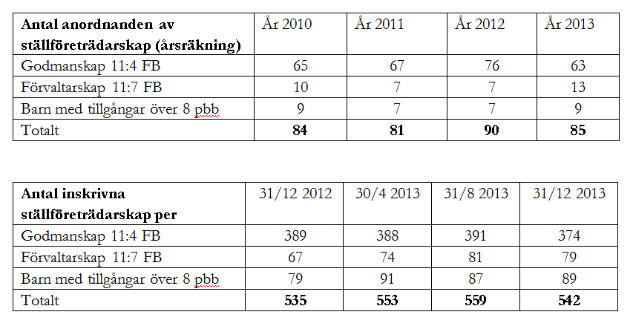
Statistik

Slide 3
Antal ställföreträdare per den 5 mars 2014
Förvaltare 56 st Huvudmän 77 st
Gode män 271 st Huvudmän 369 st
Huvuddelen av ställföreträdarna är anhöriga som endast har ett uppdrag.

Slide 4
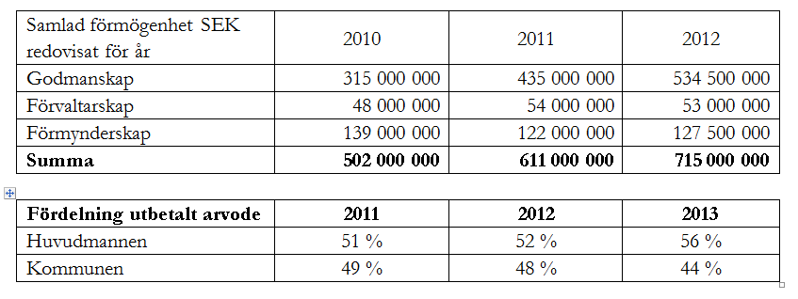
Mer statistik

Slide 5
Tillsynen
Granskning av årsräkningar
Granskning av redogörelser
Särskild kontroll vid synpunkter och klagomål

Slide 6
Årsräkningen och redogörelsen
Sifferkontroll
Hur har gode mannen använt huvudmannens medel under året?
- skäligt = ej för snålt och ej för slösaktigt
Kontroll av placering av tillgångar
Kontroll av antal besök hos huvudmannen och vad som i övrigt gjorts för denne
Arvodering en gång om året

Slide 7
Lämplighetsprövning av gode män
Intresseanmälan med CV
Rekommendationsbrev/lämplighetsintyg
Kontroll i Kronofogdens register
Kontroll i Belastningsregistret
Inkomstkontroll
Informationsmöte

Slide 8
Utbildning/service för gode män
Informationsmöte för nya om uppdraget
Grundutbildning – alla nya kallas
Utbildning inför årsräkningen
Föreläsningar
Informationsmöten för alla gode män
Drop-In för hjälp med årsräkningen
Nyhetsbrev
Mentorskap
Certifiering

Slide 9
Skillnaden mellan god man och förvaltare
Samtycket från den enskilde
Rättshandlingsförmågan

Slide 10
Förvaltarens roll
Den indragna rätten att bestämma över sina ekonomiska och rättsliga angelägenheter är för att värna om den enskildes person och egendom.
Förvaltaren bör alltid så långt möjligt samråda med huvudmannen och ev närstående i viktiga frågor
Huvudmannen har alltid rätt att
- rösta i allmänna val
- ingå anställningsavtal
- ingå äktenskap, samboskap och partnerskap
- bestämma var han/hon ska bo
- fritt resa in- och utrikes, dock kan ekonomin begränsa
- bestämma över sin kropp

